Slide 1
Best Practice Vol. 4
Acqua e Trasporti

Slide 2
La Provincia di Treviso, in collaborazione con Sinergie, vuole fornire agli istituti partecipanti alla Green Schools Competition alcuni consigli per una gestione intelligente delle risorse a disposizione, sotto forma di ‘’Best Practice’’ per diversi ambiti:
Le icone sotto ogni voce stanno a simboleggiare l’ambito su cui la best practice ha impatto. Alcune delle best practice avranno più di un’icona, stando con ciò a significare che tale best practice ha impatto su più di un ambito.
La maggior parte delle best practice sono ispirate dalle ‘’Pillole di Sostenibilità’’ disponibili presso il sito del GSE (a QUESTO LINK).
Nel quarto volume andremo a trattare le best practice che hanno maggior impatto per l’ambito ‘’Acqua e Trasporti’’.
Calore e Freddo | Energia Elettrica | Rifiuti | Acqua | Trasporti

Slide 3
1
Sarebbe utile e importante, quando possibile e in base alle necessità, utilizzare il tasto dello scarico che permette una minore erogazione del flusso dell’acqua, riducendo così eventuali sprechi.

Slide 4
2
Quando utilizzi l’acqua si possono avere grandi sperperi dovuti alla cattiva abitudine di lasciare il getto d’acqua disponibile anche quando non serve. Chiudi il rubinetto mentre ti insaponi: contribuirai a evitare sprechi inutili di acqua.

Slide 5
+
3
Quando utilizzi il rubinetto, se hai la possibilità, scegli quello con il riduttore di flusso per l’erogazione dell’acqua così da poter ottenere un notevole risparmio.
Se l’acqua che risparmi è anche calda, riduci il consumo di energia necessaria per scaldarla.

Slide 6
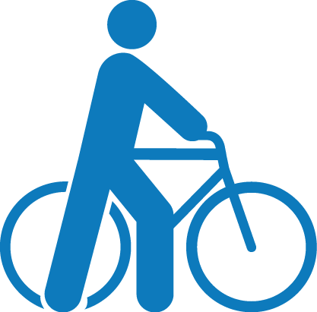
4
Mezzi pubblici, car sharing, car pooling e bicicletta riducono i consumi per il trasporto rispetto all’auto privata e contribuiscono anche a un notevole risparmio economico. Se è fattibile, opta per una di queste soluzioni. Se la scuola si trova a pochi chilometri dall’abitazione il mezzo di trasporto ideale è la bicicletta: rapida, economica e ti tiene in forma.

Slide 7
+
+
5
Nello scegliere il tuo snack, prediligi cibo locale, biologico e di stagione. Trasporti ridotti equivalgono a consumi ridotti di carburante e minore inquinamento. Inoltre i prodotti di stagione sono più freschi, saporiti e nutrienti e non vengono coltivati nelle serre, che vengono riscaldate e consumano energia. I piatti cucinati con ingredienti di qualità sono anche più gustosi e graditi: si può in questo modo diminuire la quantità di avanzi.

